Slide 1

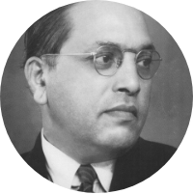
डॉ. भीमराव अंबेडकर के राजनीतिक विचार
आधुनिक भारत के निर्माता और संविधान के शिल्पकार
Presented by ~
Dr. Bharti Soni
Department of Poilitical Science

Slide 2


परिचय: एक दूरदर्शी नेता
प्रारंभिक जीवन और संघर्ष
मुख्य योगदान
डॉ. अंबेडकर का जन्म 14 अप्रैल 1891 को हुआ था। उन्होंने अपने जीवन में अस्पृश्यता और जातिगत भेदभाव का कड़ा सामना किया, जिसने उनके राजनीतिक और सामाजिक विचारों को आकार दिया।
वे स्वतंत्र भारत के पहले कानून मंत्री और संविधान मसौदा समिति के अध्यक्ष थे। उन्होंने अपना जीवन दलितों, महिलाओं और श्रमिकों के अधिकारों के लिए समर्पित कर दिया।

Slide 3

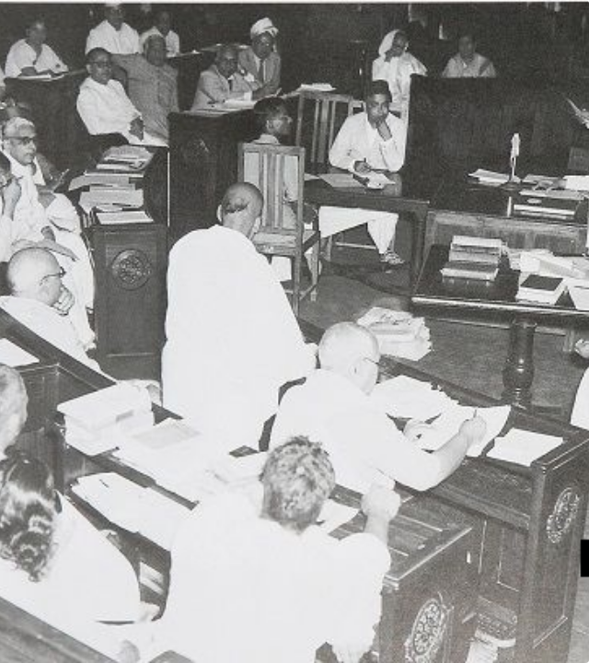
लोकतंत्र पर विचार
लोकतंत्र: जीवन जीने का तरीका
अंबेडकर के लिए लोकतंत्र केवल सरकार का एक रूप नहीं था, बल्कि यह एक 'जीवन पद्धति' थी।
उनका मानना था कि राजनीतिक लोकतंत्र तब तक सफल नहीं हो सकता जब तक कि उसके मूल में 'सामाजिक लोकतंत्र' न हो। सामाजिक लोकतंत्र का अर्थ है - स्वतंत्रता, समानता और बंधुत्व को जीवन के सिद्धांतों के रूप में मान्यता देना।

Slide 4

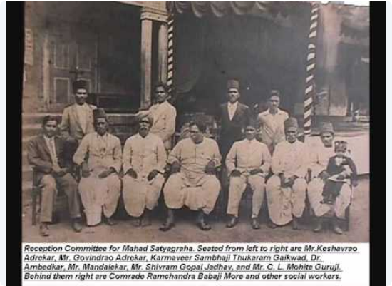
सामाजिक न्याय और जाति उन्मूलन
डॉ. अंबेडकर का मानना था कि जाति प्रथा न केवल श्रम का विभाजन करती है, बल्कि यह श्रमिकों का भी विभाजन करती है।
जाति व्यवस्था को असमानता की जड़ माना।
'जाति का विनाश' (Annihilation of Caste) उनकी प्रसिद्ध कृति है।
अंतर्जातीय विवाह को जाति खत्म करने का उपाय बताया।
1927 का महाड़ सत्याग्रह उनके संघर्ष का प्रतीक है।

Slide 5
दलितों और शोषितों के अधिकार
पृथक निर्वाचक मंडल: गोलमेज सम्मेलनों में उन्होंने दलितों के लिए अलग प्रतिनिधित्व की मांग की, जिसके परिणामस्वरूप पूना पैक्ट हुआ।
शिक्षा और संगठन: उन्होंने "शिक्षित बनो, संगठित रहो और संघर्ष करो" का नारा दिया।
संवैधानिक सुरक्षा: अनुच्छेद 17 के तहत अस्पृश्यता का उन्मूलन और आरक्षण के माध्यम से प्रतिनिधित्व सुनिश्चित किया।
आत्म-सम्मान: उन्होंने दलितों को आत्म-सम्मान के साथ जीने और अपनी गुलामी को स्वयं खत्म करने के लिए प्रेरित किया।

Slide 6






राज्य समाजवाद (State Socialism)
उद्योगों का राष्ट्रीयकरण
कृषि सुधार
बीमा एकाधिकार
प्रमुख और बुनियादी उद्योगों का स्वामित्व राज्य के पास होना चाहिए ताकि धन का समान वितरण हो सके।
कृषि को राज्य उद्योग माना जाए और भूमि का सामूहिकरण (Collectivization) किया जाए।
बीमा क्षेत्र पर राज्य का एकाधिकार होना चाहिए ताकि नागरिकों को आर्थिक सुरक्षा मिल सके।

Slide 7

महिला सशक्तिकरण
हिंदू कोड बिल
डॉ. अंबेडकर ने महिलाओं को संपत्ति में अधिकार, तलाक का अधिकार और गोद लेने का अधिकार देने के लिए 'हिंदू कोड बिल' का मसौदा तैयार किया। उनका मानना था कि किसी समाज की प्रगति वहां की महिलाओं की प्रगति से मापी जानी चाहिए।

Slide 8
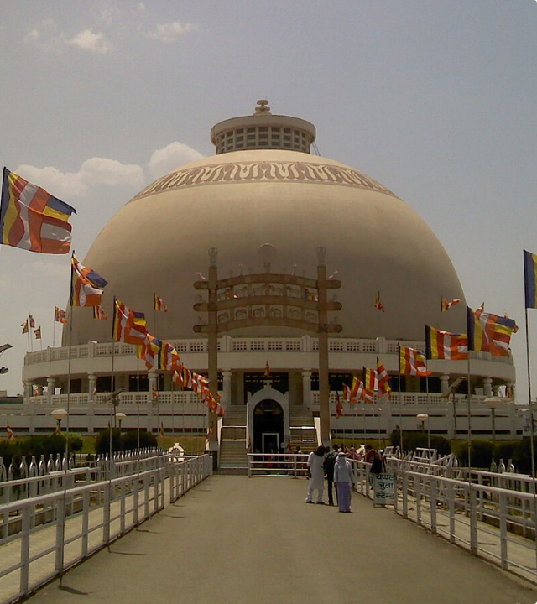
धर्म और रूपांतरण
बौद्ध धर्म की ओर
अंबेडकर ने घोषणा की थी, "मैं एक हिंदू के रूप में पैदा हुआ, लेकिन मैं एक हिंदू के रूप में नहीं मरूंगा।"
1956 में, उन्होंने नागपुर में अपने अनुयायियों के साथ बौद्ध धर्म अपनाया। उन्होंने बुद्ध के 'स्वतंत्रता, समानता और बंधुत्व' के संदेश को चुना, जो जाति-विहीन समाज का आधार है।

Slide 9
राष्ट्रवाद पर विचार
प्रबुद्ध राष्ट्रवाद
सामाजिक समरसता
उनका राष्ट्रवाद केवल ब्रिटिश राज से मुक्ति तक सीमित नहीं था। वे चाहते थे कि भारत सामाजिक और मनोवैज्ञानिक रूप से एक राष्ट्र बने।
उन्होंने कहा, "राष्ट्रीयता एक सामाजिक भावना है।" जाति व्यवस्था राष्ट्रवाद की विरोधी है क्योंकि यह अलगाव पैदा करती है। सच्चा राष्ट्रवाद सामाजिक भाईचारे (Fraternity) पर आधारित होता है।

Slide 10
संविधान निर्माण में भूमिका
संविधान सभा की मसौदा समिति के अध्यक्ष के रूप में, उन्होंने भारत को एक संप्रभु, समाजवादी, धर्मनिरपेक्ष और लोकतांत्रिक गणराज्य बनाने में केंद्रीय भूमिका निभाई।
मौलिक अधिकारों का समावेश।
राज्य के नीति निदेशक तत्वों का प्रावधान।
मजबूत केंद्र के साथ संघीय ढांचा।
न्यायपालिका की स्वतंत्रता।

Slide 11

आज के संदर्भ में प्रासंगिकता
अंबेडकर का विजन
आज भी जब हम सामाजिक असमानता, जातिवाद और महिला अधिकारों के मुद्दों का सामना करते हैं, तो अंबेडकर के विचार हमें मार्ग दिखाते हैं।
"संविधान कितना भी अच्छा क्यों न हो, यदि उसे लागू करने वाले लोग बुरे होंगे, तो वह निश्चित रूप से बुरा साबित होगा।"

Slide 12

प्रश्न?
डॉ. भीमराव अंबेडकर के विचारों पर चर्चा
धन्यवाद

Slide 13







Image Sources
https://upload.wikimedia.org/wikipedia/commons/thumb/c/c3/Dr._Bhimrao_Ambedkar.jpg/960px-Dr._Bhimrao_Ambedkar.jpg
Source: en.wikipedia.org
https://modernrationalist.com/wp-content/uploads/2024/12/ambedkar_law-minister-1-1.jpg
Source: modernrationalist.com
https://drambedkarbooks.com/wp-content/uploads/2016/03/mahad-satyagraha.jpg?w=584
Source: drambedkarbooks.com
https://upload.wikimedia.org/wikipedia/commons/5/54/Dr_Babasaheb_Ambedkar_in_a_group_photograph_with_the_female_activists_of_%27Ambedkarite_Movement%27.jpg
Source: commons.wikimedia.org
https://upload.wikimedia.org/wikipedia/commons/thumb/3/38/Deekshabhoomi_-_panoramio.jpg/1200px-Deekshabhoomi_-_panoramio.jpg
Source: en.wikipedia.org
https://upload.wikimedia.org/wikipedia/commons/a/ad/Dr._Babasaheb_Ambedkar%2C_chairman_of_the_Drafting_Committee%2C_presenting_the_final_draft_of_the_Indian_Constitution_to_Dr._Rajendra_Prasad_on_25_November%2C_1949.jpg
Source: commons.wikimedia.org

Slide 14

Image Sources
https://upload.wikimedia.org/wikipedia/commons/e/e3/The_Vice_President%2C_Shri_M._Venkaiah_Naidu_paying_homage_at_the_Statue_of_Babasaheb_Dr._B.R._Ambedkar%2C_at_Parliament_House%2C_in_New_Delhi_on_August_11%2C_2017.jpg
Source: commons.wikimedia.org

